Slide 1
Xin chào các em!

Slide 2
TIẾT 1

Slide 3
TIẾT 1

Slide 4
TIẾT 1

Slide 5
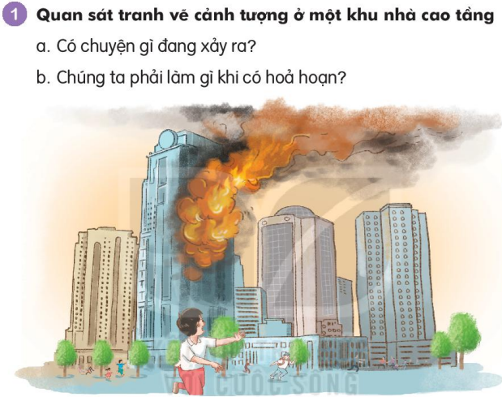
TIẾT 1

Slide 6
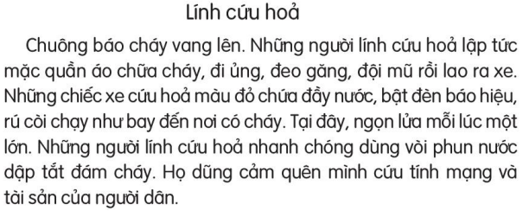
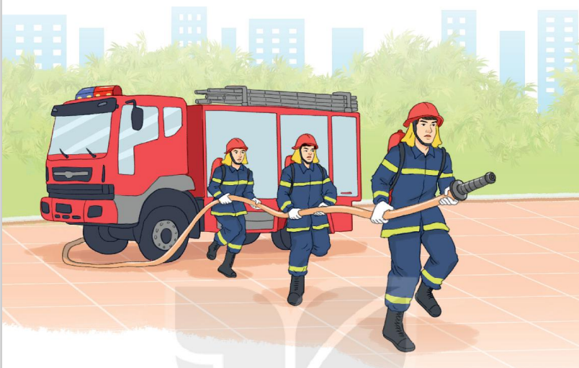
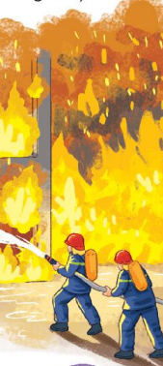
TIẾT 1

Slide 7
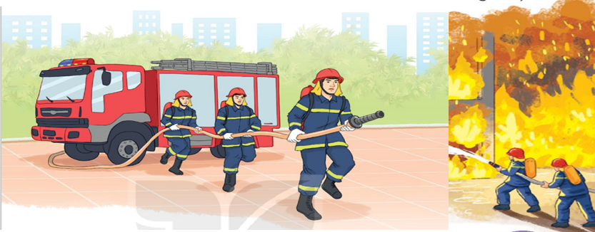
TIẾT 1

Slide 8
TIẾT 1

Slide 9
TIẾT 2

Slide 10
TIẾT 2

Slide 11
TIẾT 2

Slide 12
TIẾT 2

Slide 13
TIẾT 2
vòi phun nước
vòi phun nước
vòi phun nước
vòi phun nước
vòi phun nước
đèn báo hiệu
đèn báo hiệu
đèn báo hiệu
đèn báo hiệu
đèn báo hiệu

Slide 14
TIẾT 2
vòi phun nước để dập tắt đám cháy.
rất dũng cảm.
Lính cứu hỏa dùng vòi phun nước để dập tắt
đám cháy.
Em nghĩ những người lính cứu hỏa rất dũng
cảm

Slide 15
TIẾT 3
Giống như xe cứu hỏa, xe cứu thương cũng có
đèn cứu hỏa.
Chúng ta cần bảo vệ tài sản của nhà trường.

Slide 16
TIẾT 3

Slide 17
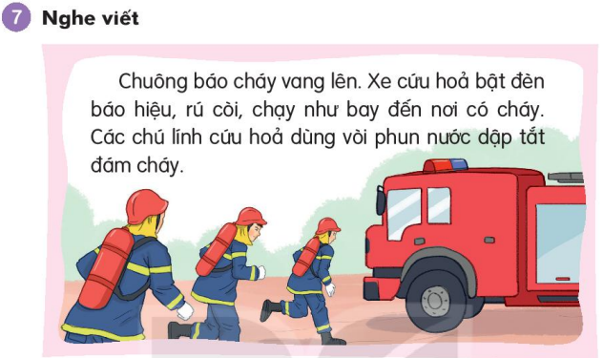
TIẾT 4
Chuông báo cháy vang lên. Xe cứu hỏa bật
đèn báo hiệu, rú còi, chạy như bay đến nơi có cháy.
Các chú lính cứu hỏa dùng vòi phun nước dập
tắt đám cháy.

Slide 18
TIẾT 4
tòa nhà
trí tuệ
khóa cửa
cứu giúp
nặng trĩu
lưu ý

Slide 19
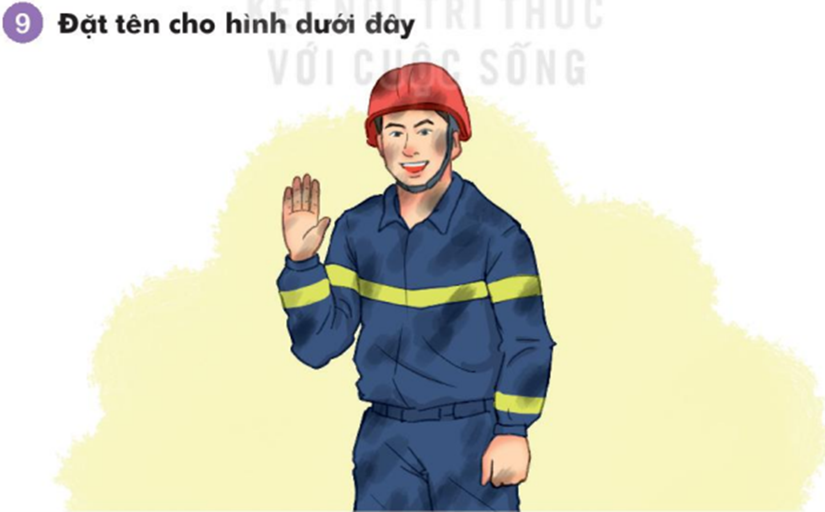
TIẾT 4

Slide 20
Cứu hỏa là một công việc nguy hiểm.
Chúng ta cần biết ơn người lính cứu hỏa.

Slide 21
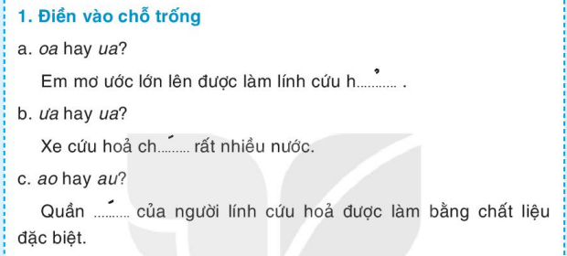
ỏa
ưa
ao

Slide 22
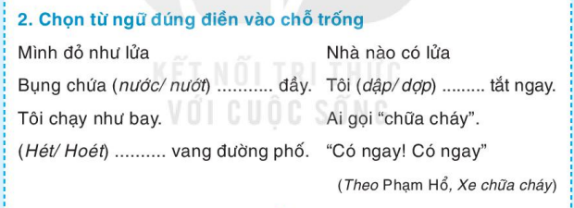
nước
dập
Hét

Slide 24
TIẾT 1

Slide 25
lập tức, lao, nhanh chóng

Slide 26
TIẾT 1

Slide 27
lập tức, lao, nhanh chóng
Xe màu đỏ, chứa nước, đèn báo hiệu, rú còi và có vòi phun nước.

Slide 28
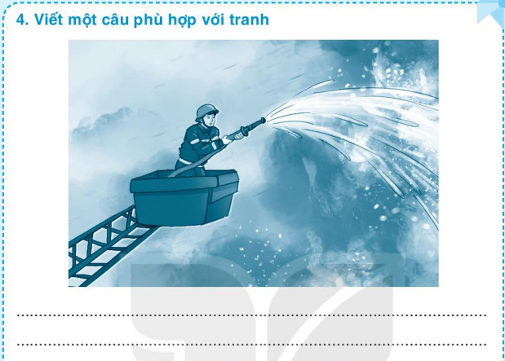
Người lính cứu hỏa thật dũng cảm.

Slide 29
Củng cố

Slide 30
Tạm biệt và
hẹn gặp lại!

